Slide 1
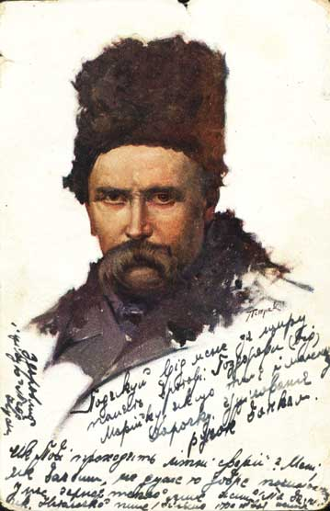
Пам’ятники
Тарасові Шевченку
В Україні

Slide 2
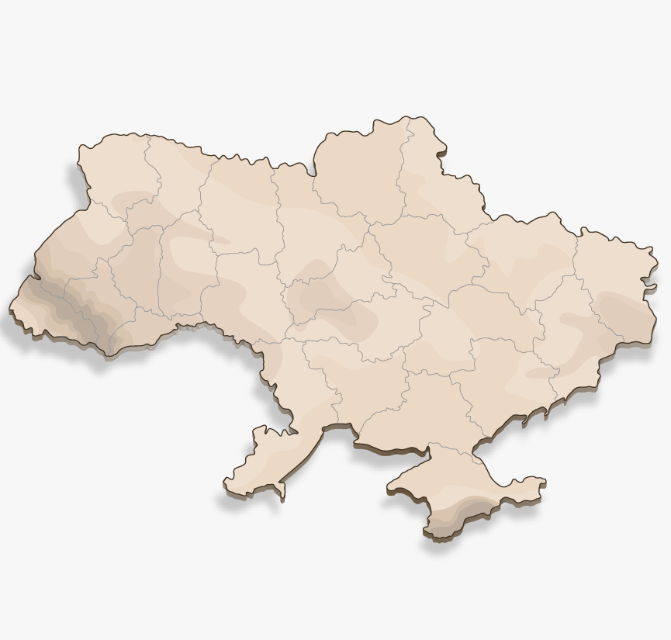
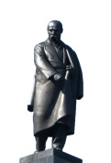

Slide 3
Київ

Slide 4
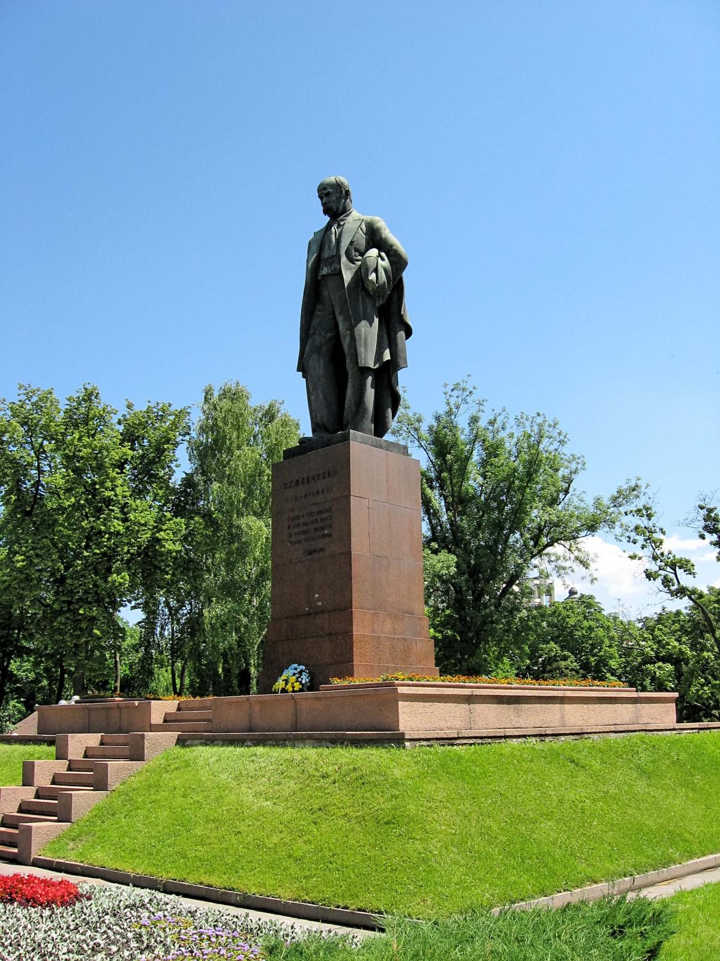
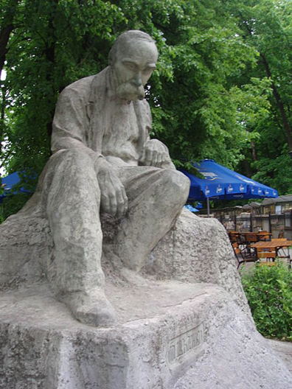
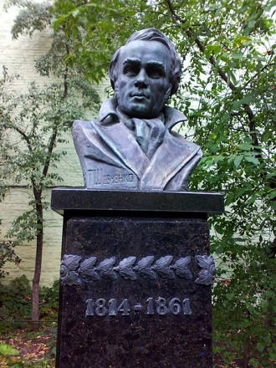
Пам'ятник Т. Г. Шевченку в Києві в Шевченківському парку.
Пам'ятник Шевченку посередині Андріївського узвозу. Автор — відомий український скульптор І. П. Кавалерідзе.
Пам'ятник на подвір'ї будинку-музею Тараса Шевкенка.

Slide 6
Канів

Slide 7
Моги́ла Тара́са Шевче́нка — поховання визначного українського поета Тараса Шевченка в місті Канів (Черкаська область) на Чернечій горі, над яким з 1939 року височіє бронзовий пам'ятник. Скульптор - Матвій Манізер.
Моги́ла Тара́са Шевче́нка

Slide 9
Черкаси

Slide 10
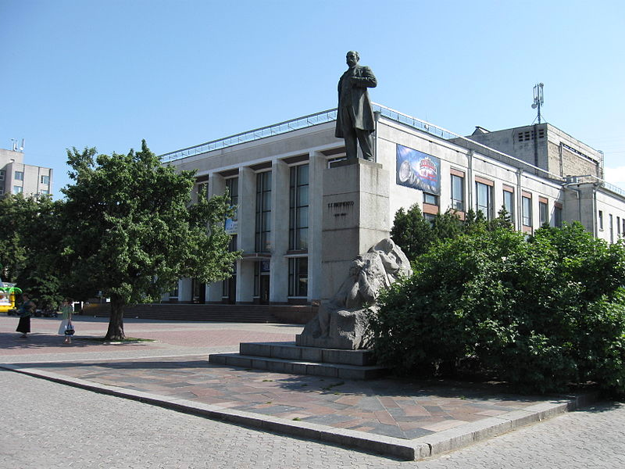
Па́м'ятник Тара́сові Шевче́нку українському поету і мислителю, встановлений в 1964 році. На 150-річчя до дня народження великого поета.
Архітектор: В.Г. Гнєзділов.

Slide 12
Ромни

Slide 13
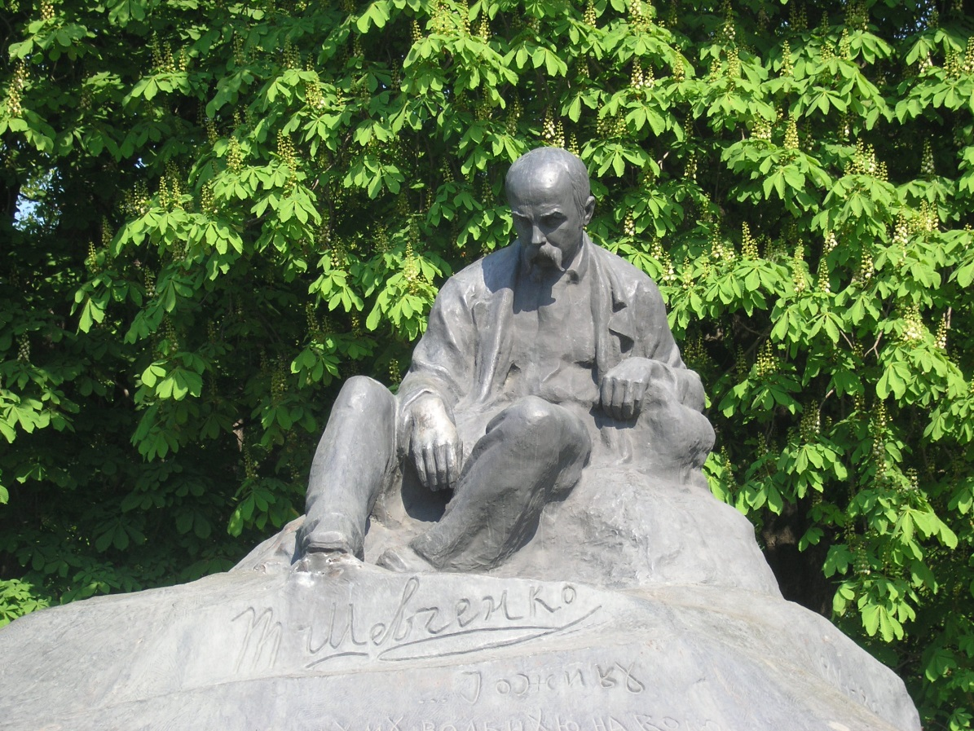
Монументальный пам'ятник Шевченку — один із перших у світi (1918).
Автор пам’ятника – відомий український стульптор і культурний діяч І.П. Кавалерідзе.

Slide 15
Харків

Slide 16
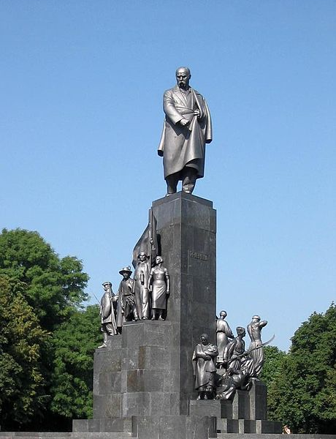
Архітектор: Й. Г. Лангбард
Цей монумент вважається одним з кращих пам'ятників Тарасові Шевченку в світі.
Пам'ятник Шевченку (1935) є одним із символів міста, визначною міською монументальною пам'яткою.

Slide 18
Донецьк

Slide 19
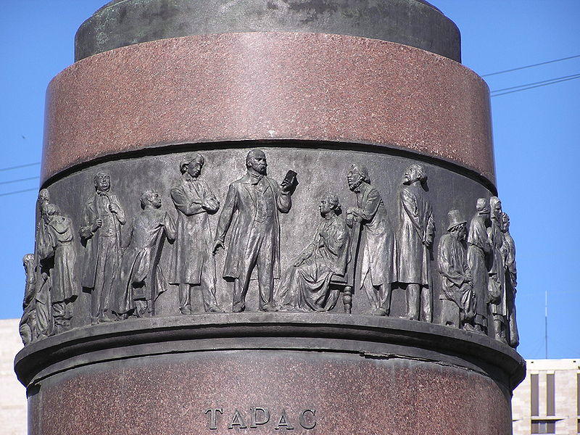
Пам'ятник розташований у Ворошиловському районі міста Донецька на розі бульвара Шевченка і вулиці Артема.
Споруджений у 1955 році за проектом архітектора — В.О. Шарапенка.
Скульптори — М.К. Вронський та О.П. Олійник.
Notes:
Він є композиційним осередком площі, утворюваної будівлею донецької обласної бібліотеки ім. Н.К. Крупської, будинком донецької облдержадміністрації і житловою забудовою. Пам'ятник також має функцію містоформування — саме від нього починається широтна вісь і магістраль міста — бульвар Шевченка.

Slide 21
Дніпропетровськ

Slide 22
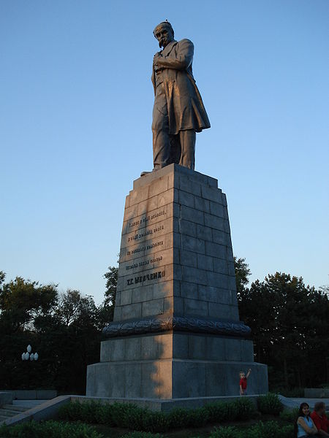
Пам'ятник розташований у парку імені Т.Г.Шевченка.
Пам'ятник Т. Г. Шевченку встановлений у 1959 році.
Архітектор: Л.Р. Ветвицький.

Slide 24
Миколаїв

Slide 25
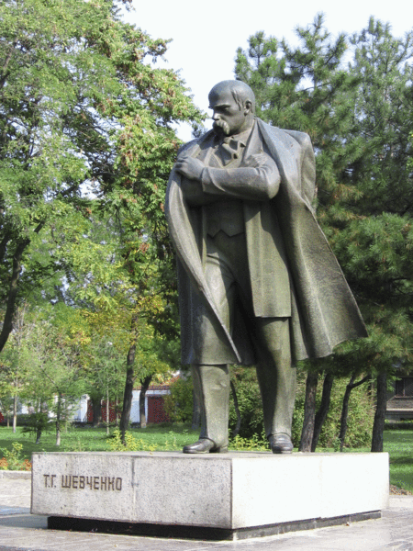
Пам'ятник розташований у центрі однойменного скверу.
Пам'ятник було створено у 1958 році скульптором І.Дибою.

Slide 27
Львів

Slide 28
Па́м'ятник Тара́сові Шевче́нку у Львові — стоїть напроспекті Свободи в центрі міста. Ліворуч фігури поета стоїть «Хвиля національного відродження» — 12-метрова символічна стела з фігурними барельєфами. Пам'ятник відкрито 24 серпня 1992 року.
.

Slide 30
Івано-Франківськ

Slide 31
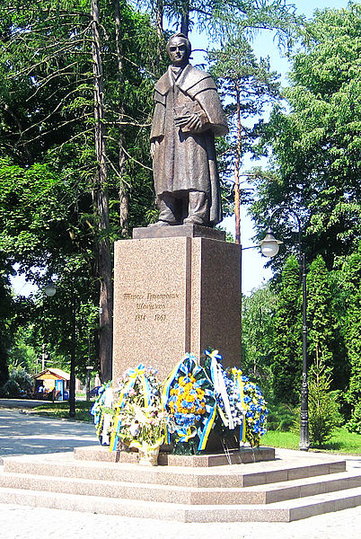
2011 року в день 150-тої річниці перепоховання Тараса Шевченка відкрили пам'ятник Кобзареві.
Архітектор: Лео Мола.

Slide 32
Дякую за увагу.

